Slide 1
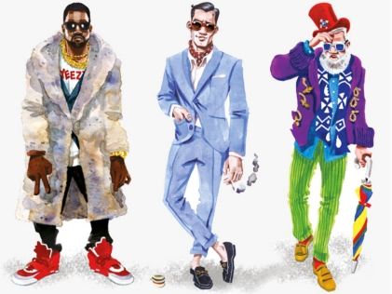
Стили

Slide 2
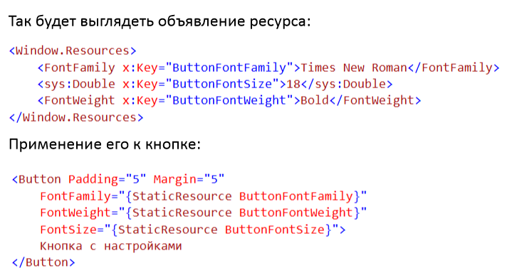
Использование ресурсов для настройки оформления приложения

Slide 3
Недостатки использования ресурсов:
• Нет никакого четкого признака, что все три ресурса связаны между собой. Это делает приложение менее удобным для дальнейшего сопровождения.
• Код разметки для применения такого подхода будет хранить слишком большое количество описаний.

Slide 4
Стиль - коллекция значений свойств, которые могут применяться к элементу.
Стили WPF позволяют определять общий набор характеристик форматирования и применять его повсюду в приложении для обеспечения согласованного вида.

Slide 5
Основные возможности:
способны устанавливать любое свойство зависимости, что означает возможность их применять для стандартизации не связанных с форматированием характеристик.
стили WPF поддерживают триггеры, которые позволяют изменять стиль элемента управления при изменении какого-то свойства.
могут использовать шаблоны для переопределения встроенного внешнего вида элемента управления.

Slide 6
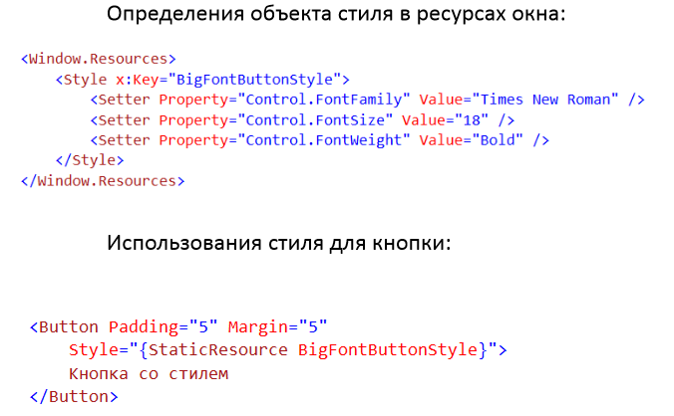
Пример создание стиля

Slide 7
Ключевые свойства стиля:
Setters – коллекция объектов, которые автоматически устанавливают значение свойств элементов управления .
Triggers – коллекция объектов, которые позволяют автоматически изменять параметры стиля .
BasedOn – для создания стиля, который наследует другой стиль и переопределят его значения.
TargetType – указывает тип элементов на которые действует стиль.

Slide 8
Триггеры – декларативный подход к отслеживанию изменения по определенному условию и применения соответствующего стиля.
Разновидности триггеров:
Trigger – самый простой триггер. Следит за изменением значения свойства .
MultiTrigger – похож на первый но срабатывает при выполнении множества условий .
DataTriger – срабатывает при изменении в связанных с ним данных .
MultiDataTrigger – множество триггеров данных .
EventTrigger – при возникновении события он применяет соответствующую анимацию.

